Slide 1
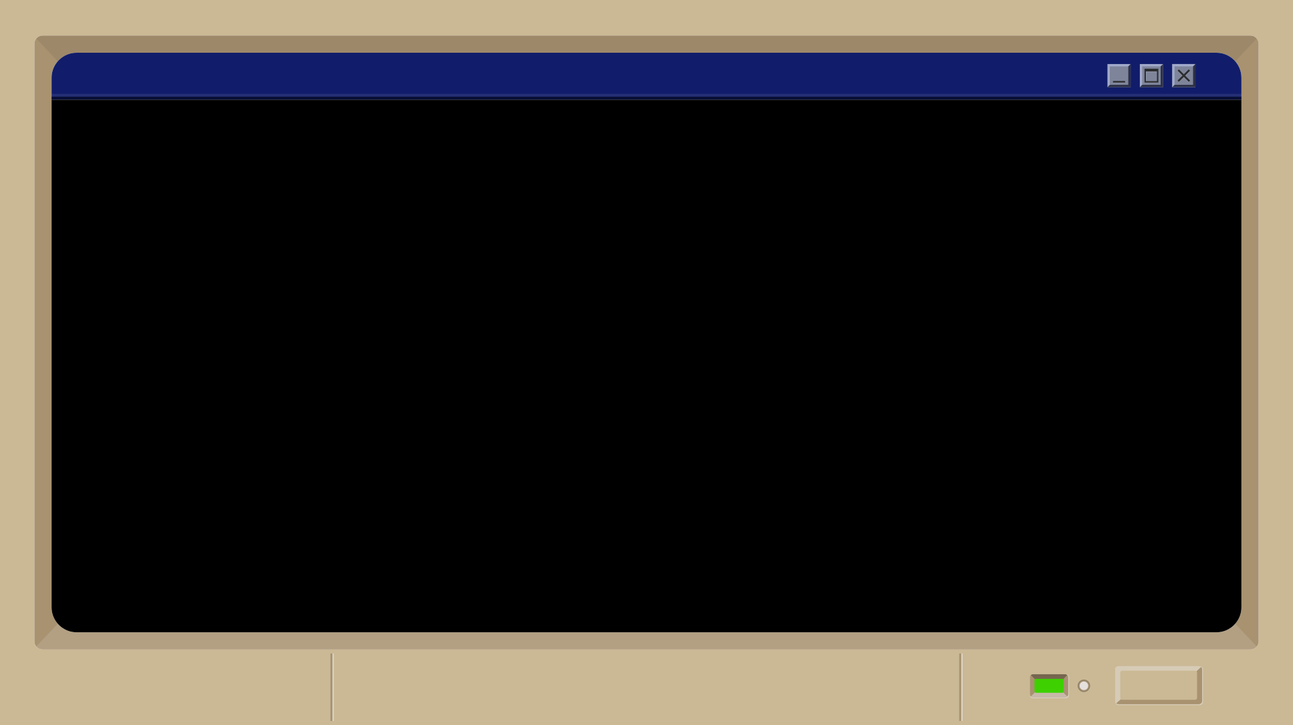



RUNNING SIMULATION
파일
편집
보기
옵션
♥
Smart Game Programming Project...
2020182032 이세민
논스탑!
멈추지 말고 뛰어라
>> 지금 바로 끝없는 달리기를 시작하겠습니까?
[ 좋아! 가보자고 ]

Slide 2
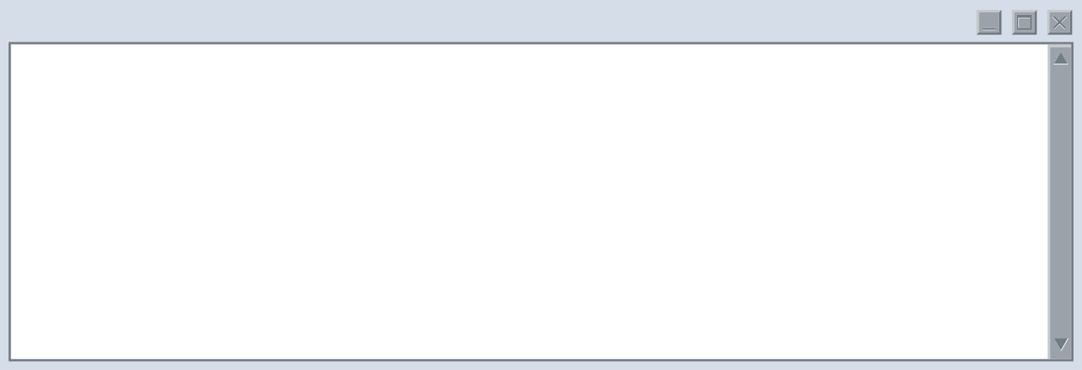
RUNNING SIMULATION
CONCEPT & MECHANIC
< 제목: NON-STOP >
>>
NON_STOP
●
M
컨셉 및 핵심 메카닉
--------------------------------------------------------------------
추억의 게임 & 단순하고 간단하게 & FUN !
2D 도트 이미지를 사용하여 추억의 게임 느낌이 나도록 기획
단순한 조작법으로 누구나 즐길 수 있는 게임

Slide 3










RUNNING SIMULATION
PLAN STAGE
>>
논스탑! 멈추지 않고 달리기로 한 당신! 게임의 기획은 네 가지입니다.
코인은 곧 SCORE! 코인을 잔뜩 모으자
2. 장애물은 공격으로 부술 수 있다. 장애물에 부딪히기 전 부수자!
3. 구덩이는 랜덤적으로 나온다. 구덩이를 점프로 피하자!
>>
> 코인으로 점수 내기 <
> 장애물로 스릴 <
> 구덩이로 스릴 <
> 점프와 공격 <
-------------------------------------------------------------------------------

Slide 4
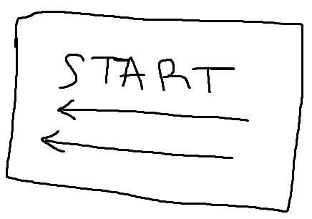
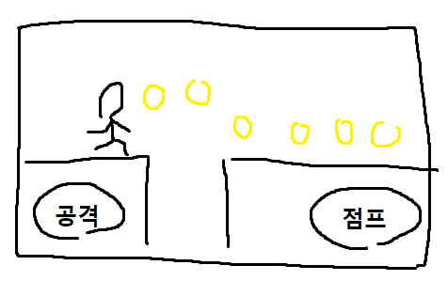
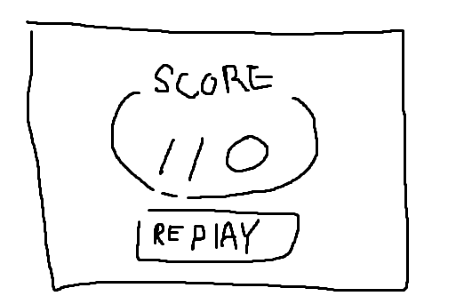




RUNNING SIMULATION
PLAN STAGE
>>
논스탑! 게임의 화면입니다.
시작
게임 시작 화면
간단한 배경과 시작 버튼 존재
2. 게임 진행 화면
공격과 점프 버튼을 누를 수 있고,
장애물은 부수고 구덩이는 피해야 한다.
3. 게임 결과 화면
먹은 코인의 수가 점수다.
REPLAY 버튼이 있다.
-------------------------------------------------------------------------------

Slide 5
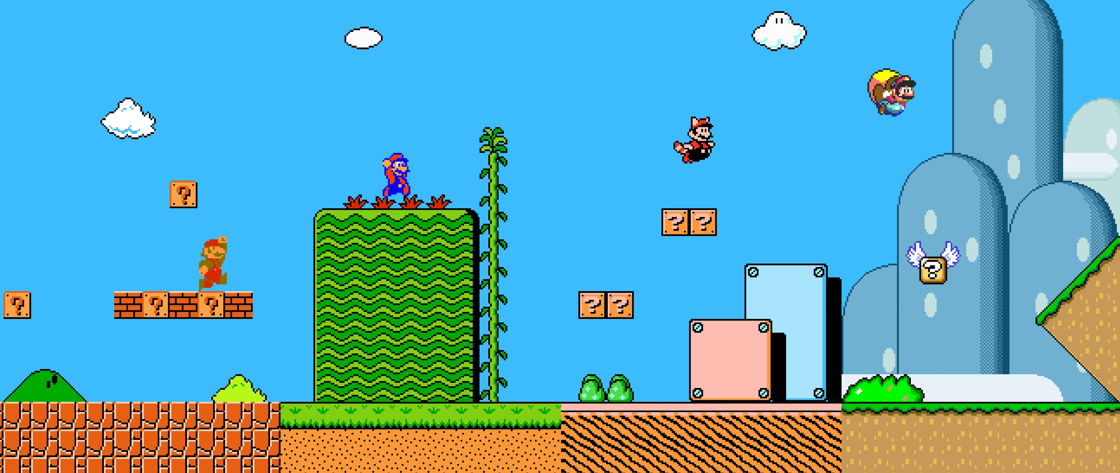


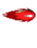

RUNNING SIMULATION
INTRO

Slide 6
RUNNING SIMULATION
SCHEDULE
< 개발 일정 >
>>
주차 | 목표
1주차 (4/4 ~ 4/10) | 게임 스프라이트 수집
2주차 (4/11 ~ 4/17) | 게임 시작 화면 구성, 게임 시작 버튼 기능
3주차 (4/18 ~ 4/24) | 캐릭터 이동, 점프 구현
4주차 ( 4/25 ~ 5/1) | 캐릭터 공격 구현 및 충돌 구현
5주차 ( 5/2 ~ 5/8) | 카메라 이동 및 바닥 타일 자동 랜덤 배치 구현

Slide 7
RUNNING SIMULATION
SCHEDULE
< 개발 일정 >
>>
주차 | 목표
6주차 (5/9 ~ 5/15) | 기타 오류 수정 주간
7주차 (5/16 ~ 5/22) | 코인 및 장애물 생성 구현
8주차 (5/23 ~ 5/29) | 점수 표시 화면 및 재시작 구현
9주차 (5/90 ~ 5/5) | 전체 테스트 및 디버깅

Slide 8



INTERVIEW SIMULATION
AFTER INTERVIEW
2020182032 이세민
발표를 들어주셔서
감사합니다
>>
논스탑!
멈추지 말고 뛰어라
>> 시뮬레이션을 종료합니다.

